Slide 1

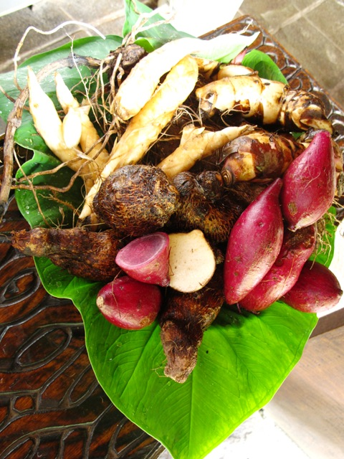
Kontrak perkuliahan
SEMESTER GASAL TAHUN 2018
Ilmu Pengetahuan Bahan
Teknologi Pangan
Fakultas Teknik
UPGRIS

Slide 2
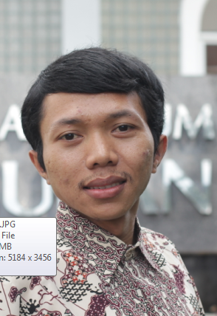
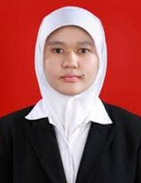
Dosen pengampu
Ketua:
Umar Hafidz Asy’ari Hasbullah, S.TP., M.Sc.
S1 Sebelas Maret University
S2 Gadjah Mada University
(Focus: Postharvest Tech and Sensory Tech )
Anggota:
Rizky Muliani, SPi, MSi.
S1 Diponegoro University
S2 Diponegoro University
S3 Diponegoro University
(Focus: Sea and Land Environment)

Slide 3
Deskripsi mata kuliah
Mata kuliah ini merupakan mata kuliah dasar teknologi pangan yang wajib diikuti mahasiswa pada program S1.
Pengetahuan bahan pangan menjadi dasar dalam mempelajari mata kuliah di semester selanjutnya.
Konsep dasar Komoditas pangan
Nabati
Hewani
Ingredien Pangan

Slide 4
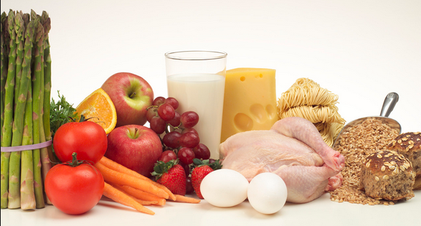
Komoditas pangan nabati mencakup buah-buahan, sayuran, serealia, leguminosa, umbi-umbian, dan rumput laut.
Komoditas pangan hewani mencakup telur, susu, unggas, daging, dan ikan.
Komoditas ingredient pangan meliputi bahan penyegar seperti teh, kopi dan coklat, rempah-rempah, minyak dan lemak, dan nira.

Slide 5
Capaian pembelajaran
Setelah mengikuti mata kuliah Ilmu Pengetahuan Bahan, mahasiswa akan dapat membangun pemahaman konsep dasar pengetahuan bahan pangan sebagai bekal untuk mempelajari matakuliah lain yang terkait bahan pangan.

Slide 6
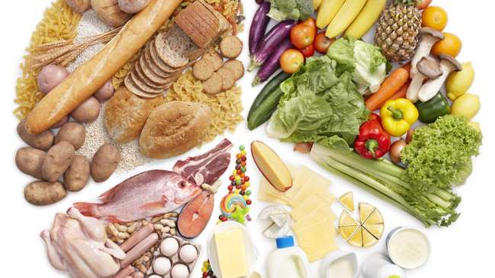
Materi perkuliahan
Kontrak perkuliahan (UHA & RM)
Buah dan Sayuran (UHA)
Serealia dan Leguminosa (UHA)
Umbi-umbian (UHA)
Lemak dan Minyak (UHA)
Bahan Penyegar (UHA)
Rempah-rempah (UHA)
Nira (UHA)
UTS
Rumput laut (RM) Telur (RM)
Susu (RM)
Unggas (RM)
Daging (RM)
Ikan (RM)
UAS
Keterangan:
UHA = Umar Hafidz A. H.
RM = Risky Muliani D.U.

Slide 7
Tugas
Tugas Individu :
Menyusun presentasi sub-sub topic bahasan kuliah.
Pembagian topic dengan cara undian.
Mahasiswa diwajibkan menampilkan slide power point dan mempresentasikannya didepan kelas.
Mahasiswa diwajibkan menyusun materi presentasinya secara tertulis dalam bentuk makalah dengan format: pendahuluan, isi, penutup, daftar pustaka.

Slide 8
Tugas Kelompok :
Menyusun makalah kelompok sesuai kelompok topic bahasan kuliah yang dipresentasikan.
Mahasiswa diwajibkan menyusun materi presentasinya secara tertulis dalam bentuk makalah dengan format: cover, kata pengantar, daftar isi, pendahuluan, pembahasan, kesimpulan, daftar pustaka.

Slide 9
Penilaian kuliah
PembobotanNilai :
  Bobot Nilai quiz (minimal. 4x) = 15
  Bobot Nilai Tugas Individu = 15
  Bobot Nilai Tugas Kelompok = 15
  Bobot Nilai Keaktifan = 15
  Bobot Nilai Ujian Tengah Semester = 20
  Bobot Nilai Ujian Akhir Semester = 20
NilaiAkhir : 15xa + 15x b + 15 x c + 15xd + 20xe + 20xf 100

Slide 10
Praktikum
PembobotanNilai :
  Bobot Nilai Pretes = 15
  Bobot Nilai Laporan = 50
  Bobot Nilai Keaktifan = 15
  Bobot Nilai Responsi = 20
NilaiAkhir : 15xa + 50x b + 15 x c + 20xd 100

Slide 11
Nilai final
Nilai final = 2x nilai kuliah + 1x nilai praktikum
3

Slide 12
Kriteria penilaian akhir
Taraf Penguasaan/ Kemampuan (%) | Sebutan | Nilai Huruf | Nilai Angka
85%-100% | Sangat Baik | A | 4
75%-84,9% | Antara Sangat Baik dan Baik | B+ | 3,5
70%-74,9% | Baik | B | 3
65%-69,9% | Antara Baik dan Cukup | C+ | 2,5
60%-64,9% | Cukup | C | 2
50%-59,9% | Antara Cukup dan Kurang | D | 1,5
0%-49,9% | Gagal | E | 0

Slide 13
Tata tertib
Mahasiswa
  Wajib hadir tepat waktu; keterlambatan dikenakan sanksi sesuai dengan kesepakatan bersama.
  Wajib hadir minimal 75% jumlah pertemuan yang dilaksanakan dengan dosen.
  Kehadiran kurang dari 75% sebagaimana ketentuan nomor 2, mahasiswa tidak berhak mengikuti ujian akhir semester.
  Ijin, diperhitungkan sebagai tidak hadir kecuali tugas dari lembaga; sakit berat dapat dipertimbangkan.
  Wajib mengisi Daftar Hadir dengan tanda tangan mahasiswa atau dosen mengisi dengan contreng.
  Wajib memenuhi semua tugas dan kewajiban yang diagendakan oleh dosen.
  Dapat mengajukan keberatan atas penilaian dosen.
  Dapat menghubungi dosen untuk urusan perkuliahan dalam batas-batas kewajaran dan kesopanan.
  Siap menerima sanksi akademik dan/atau administratif dari dosen atas sikap dan/atau tindakannya yang indisipliner.
  Wajib memakai sepatu, berpakaian seragam sesuai peraturan, rapi dan sopan.

Slide 14
JADWAL PRESENTASI MAHASISWA
Pertemuan ke- | Tanggal | Materi | Sub topik | Mahasiswa
2 |  | Buah dan Sayuran | Buah klimakterik | 1.
 |  |  | Buah non klimakterik | 2.
 |  |  | Sayuran daun (bayam, kol, lobak, sawi, dll) Sayuran non daun (buah bit, wortel, labu siam, mentimun, dll) | 3.
3 |  | Serealia dan Leguminosa | Padi, beras dan jagung | 4.
 |  |  | Gandum, terigu dan sorgum | 5.
 |  |  | Kedelai, kacang hijau Kacang tanah, kacang merah | 6.
 |  |  | Koro-koroan (Koro benguk, koro pedang, koro putih, dll) | 7.
4 |  | Umbi-umbian | Ubi kayu, ubi jalar, kentang | 8.
 |  |  | Talas, suweg, iles-iles, dll | 9.
 |  |  | Garut, ganyong, gembili, dll | 10.
5 |  | Lemak dan Minyak | Minyak kelapa sawit | 11.
 |  |  | Minyak kelapa, kedelai, bunga matahari, | 12.
 |  |  | Lemak hewani, margarine, mentega, shortening | 13.

Slide 15
7 |  | Bahan Penyegar | Teh | 14.
 |  |  | Kopi | 15.
 |  |  | Kakao dan coklat | 16.
8 |  | Rempah-rempah | Rimpang-rimpangan (jahe, kunyit, laos, kencur, kunci, temulawak, dll) | 17.
 |  |  | Merica, lada hitam, ketumbar, paprika, cabai, cabe jawa. | 18.
 |  |  | Kayu manis, cengkeh, jintan, pala. | 19.
 |  |  | Sayur aromatic (Bawang merah, bawang putih, bawang bombai, seledri, daun bawang, daun mint, wijen, dll) | 20.
9 |  | Nira | Tebu dan gula pasir | 21.
 |  |  | Kelapa dan gula kelapa | 22.
 |  |  | Aren dan gula aren dan gula semut, siwalan | 23.

Slide 16
Materi presentasi:
Profil bahan (tempat tumbuh, banyak didapatkan dimana khususnya di Indonesia, bagian apanya dari pohon, macam varietas atau jenisnya, dll.)
Struktur, karakteristik fisik dan morfologi
Karakteristik kimia, komposisi kimia
Karakteristik biokimia dan fisiologis
Diversifikasi pengolahan
Perubahan sebelum, selama dan pasca pengolahan dan selama penyimpanan.

Slide 17
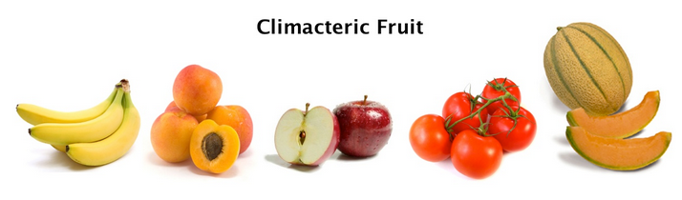
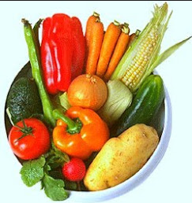
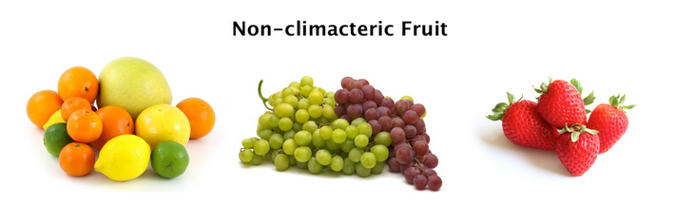
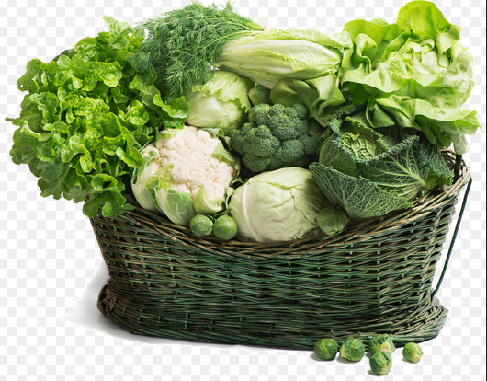
Buah dan sayur

Slide 18
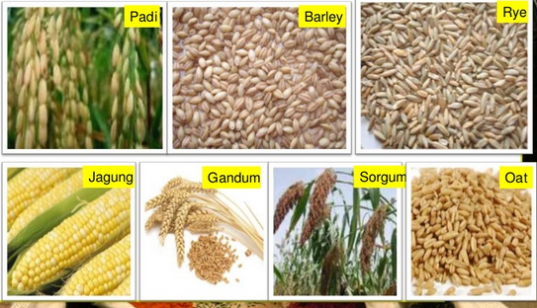
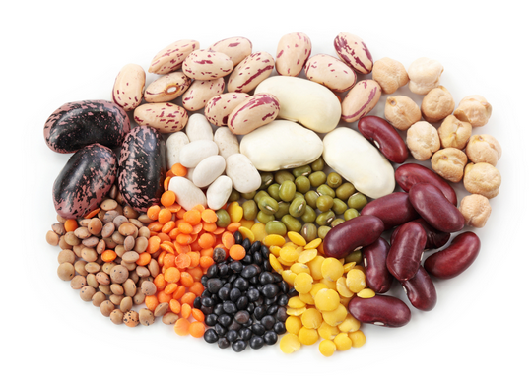
Serealia dan leguminosa

Slide 19
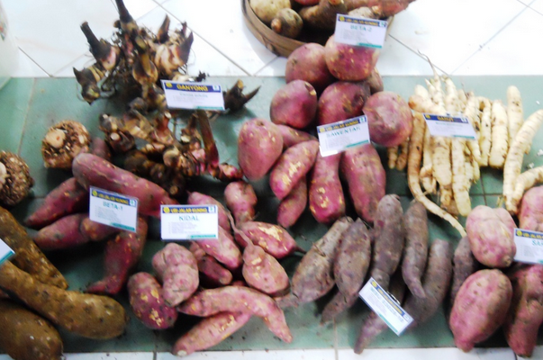
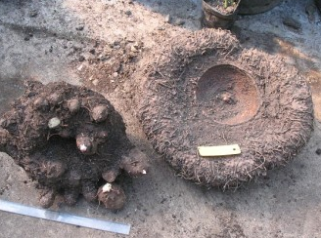
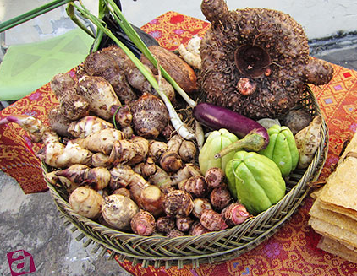
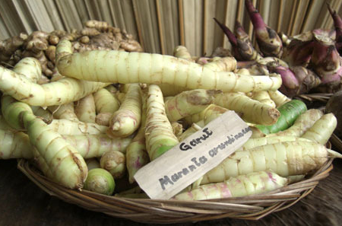
Umbi-umbian

Slide 20

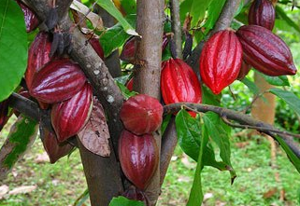
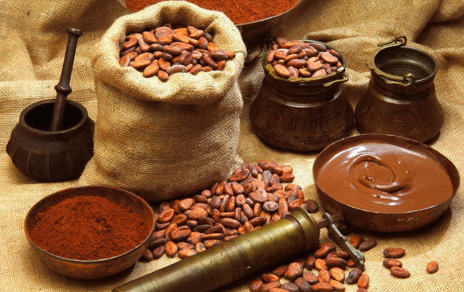
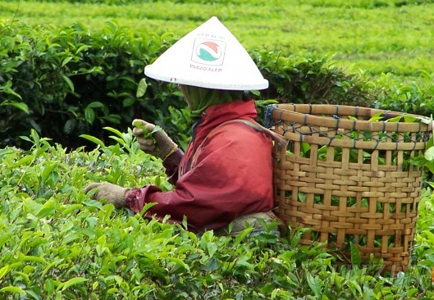
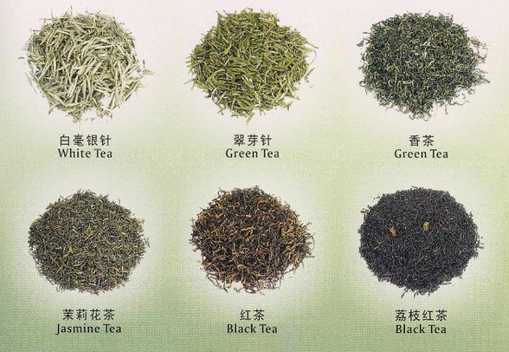
bahan penyegar

Slide 21
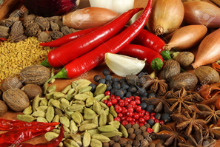
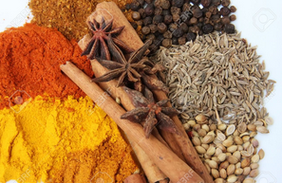
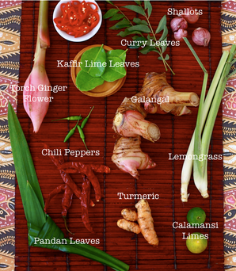
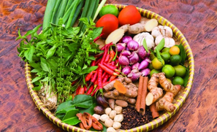
Rempah-rempah

Slide 22
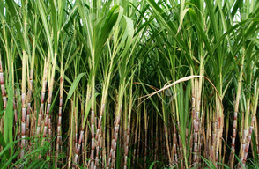
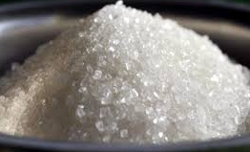
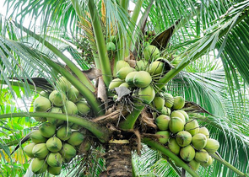
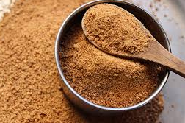
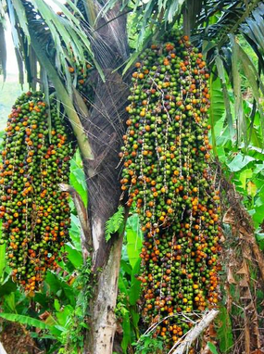
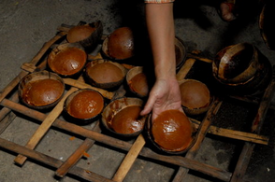
nira

Slide 23
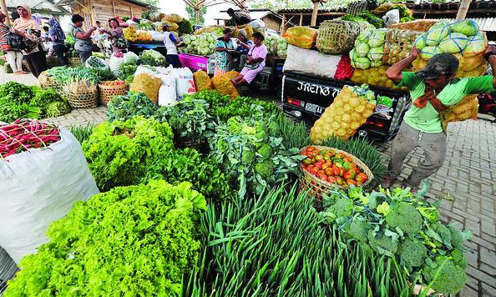
Let’s WINDOW SHOPING
@ the Market

Slide 24
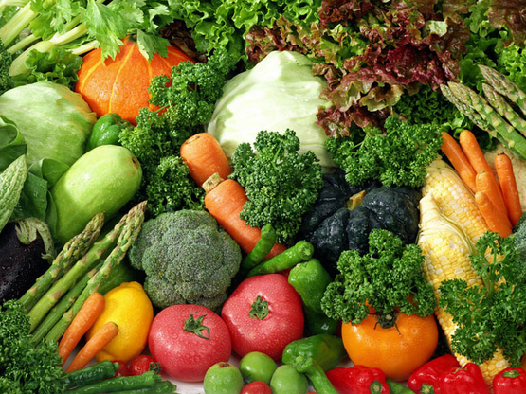
terimakasih

